Slide 1
Организация групповой работы на уроках физики в рамках ФГОС ООО
Выполнила : Ситская Н.К.
МАОУ «Лицей № 176»

Slide 2
Федеральный Государственный Образовательный Стандарт (ФГОС) во главу угла ставит развитие личности ребенка. Данная задача требует от учителя нового подхода к организации процесса обучения.

Slide 3
Требования к современному уроку по ФГОС
Урок обязан иметь личностно-ориентированный, индивидуальный характер.
В приоритете самостоятельная работа учеников, а не учителя.
Осуществляется практический, деятельностный подход.
Каждый урок направлен на развитие универсальных учебных действий (УУД): личностных, коммуникативных, регулятивных и познавательных.
Авторитарный стиль общения между учеником и учителем уходит в прошлое. Теперь задача учителя — помогать в освоении новых знаний и направлять учебный процесс.

Slide 4
Желание школьников размышлять бьет ключом
Царит деловая творческая обстановка
Царит делова
Хороший урок
Ученики охотно вступают в диалог с учителем и друг с другом
Учителем умело продуманы не только методы, но и формы организации познавательной деятельности

Slide 5
Индивидуально-обособленная
Фронтальная Коллективная
Групповая
Виды работы на уроке

Slide 6
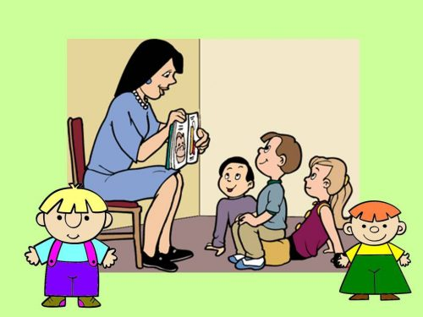
Группа – общность людей, объединенных общей деятельностью, единством целей и интересов, взаимной ответственностью.
Групповая работа – хороший способ дать ученику проявить себя, показать свои знания. При работе в группах, обсуждая заданную тему друг с другом, высказывая свое мнение, доказывая свою точку зрения ребята чувствуют себя более свободно, чем при обсуждении той же темы с учителем.

Slide 7
Принципы создания групп
Группа от 3-6 человек
Состав группы постоянный или меняется в зависимости от задач, содержания, характера учебной деятельности
Различные способы формирования групп способствует развитию отношения между детьми, сплочению коллектива

Slide 8
Состав групп
Группа детей одного уровня подготовленности и обучаемости
Группа детей разного уровня подготовленности

Slide 9
Примерные правила работы в группе :
Уважайте ценности и взгляды каждого участника группы, даже если Вы не согласны с ними.
Сконцентрируйте внимание на идеях, а не на людях, которые их высказывают.
Предоставляйте возможность высказаться каждому участнику группы, если он захочет.
Защищая свою точку зрения, будьте открытыми для восприятия чужих идей, мнений и интересов других участников.
Помогайте создать открытую, конструктивную атмосферу в группе.
Старайтесь, чтобы Ваши замечания были краткими и по существу.

Slide 10
Этапы организации группового взаимодействия
1. Подготовительный этап
определение размера кооперативных групп и распределение учащихся по группам;
разработка заданий для организации группового взаимодействия;
подготовка учебного материала, продумывание и распределение ролей;
подготовка классного помещения, планирование наблюдения и контроля за учебной деятельностью школьников;

Slide 11
2.Организационный этап
включает в себя объяснение учебных целей и постановку учебного задания;
определение критериев успешной деятельности.
На данном этапе происходит вовлечение учащихся в живое обсуждение учебной задачи или творческого задания, поэтому очень важно продумать наиболее эффективную форму преподнесения материала для ознакомления

Slide 12
3. Деятельностный этап /со стороны учителя/ .
руководство групповой и индивидуальной деятельностью учащихся;
обучение умениям и навыкам;
наблюдение и контроль за учебной деятельностью учащихся.
Деятельностный этап /со стороны учебных групп/.
выработка группового решения или выполнения творческого задании данный этап включает: усвоение учебной задачи, стоящей перед группой; процесс поиска (обсуждения лучшего решения; суммирование мнений и подведение итогов групповой работы; презентацию группового решения поставленной задачи в рамках, определенных педагогом).

Slide 13
4. Итоговый этап.
Презентация результатов групповой работы, когда ученики могут узнать и сравнить несколько вариантов оптимальных решений одной проблемы.

Slide 14
5. Рефлексивный этап.
На этом этапе школьники выражают свое отношение к занятию и оценивают вклад каждого в общее дело. Эффективность этого этапа зависит от готовности учащихся к самоанализу.

Slide 15
Групповая форма работы
Порождает взаимную ответственность
Внимательность
Формирует интерес к работе
Самостоятельность
Активизирует познавательную деятельность
Оценивать себя и других

Slide 16
Работа в группе формирует:
Личностные: позитивное отношение к получению знаний, к познавательной деятельности.
Коммуникативные: взаимодействие с учителем и учащимися во фронтальном режиме, умение слушать и понимать речь собеседника.
Регулятивные: овладение навыками самостоятельной постановки целей, планирование деятельности по достижению поставленных целей.

Slide 17
10 класс

Slide 19
Шкала электромагнитных волн

Slide 20
Задачи для зачета «Электромагнитные колебания»
А.1.В колебательном контуре индуктивность катушки равна 0,2 Гн, а амплитуда колебаний силы тока 40 мА. Найти энергию электрического поля конденсатора и магнитного поля катушки в тот момент, когда мгновенное значение силы тока в 2 раза меньше амплитудного значения.
2.Катушка индуктивностью 31 мГн присоединена к плоскому конденсатору с площадью каждой пластины 20 см2 и расстоянием между ними 1 см. Чему равна диэлектрическая проницаемость среды, заполняющей пространство между пластинами конденсатора, если амплитуда силы тока в контуре 0,2 мА и амплитуда напряжения 10 В?
3. Рамка площадью 200 см2 вращается с частотой 8 с-1 в магнитном поле индукцией 0,4 Тл. Написать уравнения Ф = Ф(t) и е = e(t), если при t = 0 нормаль к плоскости рамки перпендикулярна линиям индукции поля. Найти амплитуду ЭДС индукции.

Slide 21
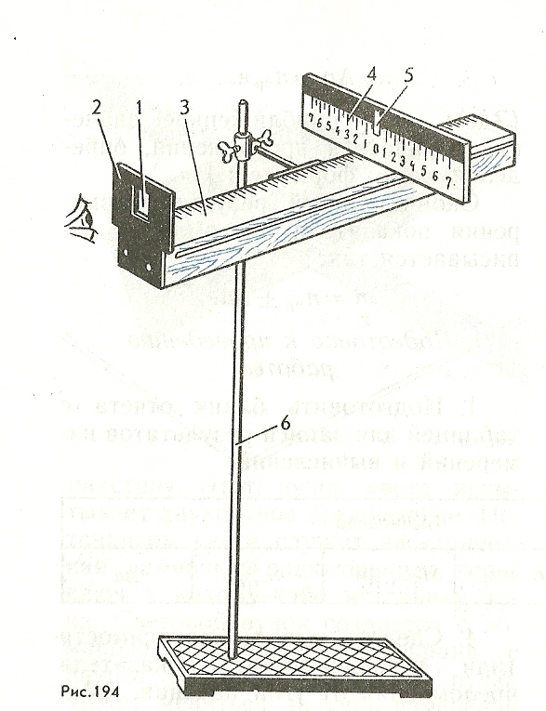
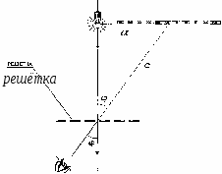
Изучение новой темы
Лабораторная работа «Измерение длины волны с помощью дифракционной решетки»

Slide 22
В условиях ФГОС учитель должен уметь организовать деятельность обучающихся таким образом, чтобы создавались условия для формирования как УУД, так и самих предметных и метапредметных компетенций обучающихся. Использование групповой работы на уроке развивает у школьников самостоятельность, свободное общение, умение высказывать свою точку зрения, интерес к предмету, умение осознано воспринимать информацию. Современный учитель должен понимать, что лучшее усвоение знаний обучающимися происходит только в процессе их собственной мыслительной деятельности и самостоятельности.

